Slide 1
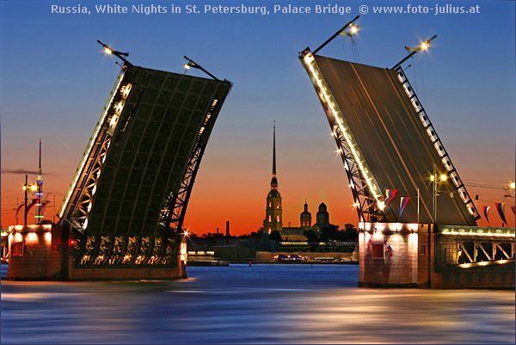
La poésie de Dieu
Saint-Pétersbourg

Slide 2
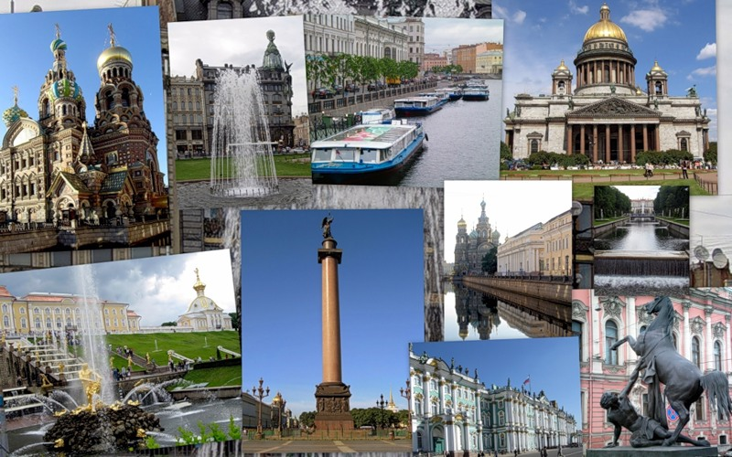
Une promenade virtuelle à travers Saint-Pétersbourg

Slide 3
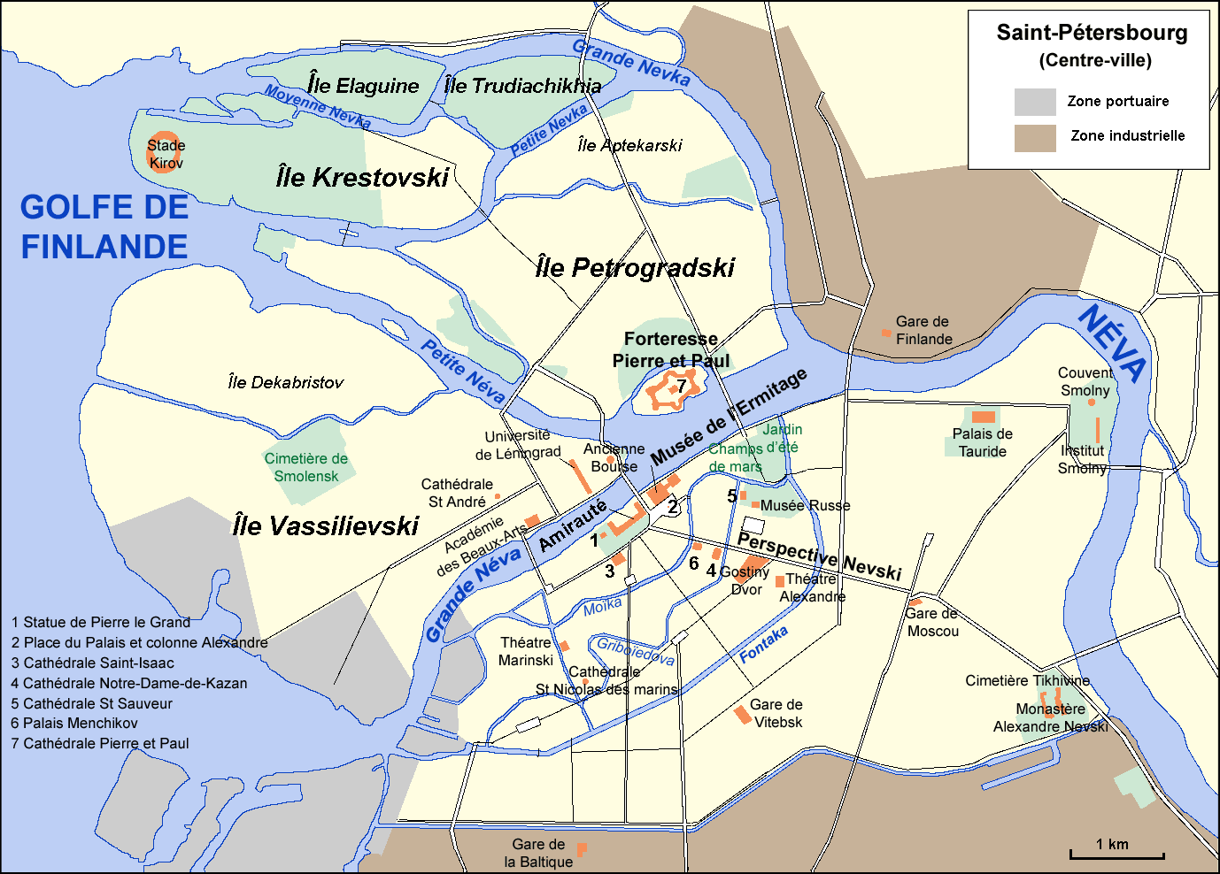
La carte de Saint-Pétersbourg

Slide 4
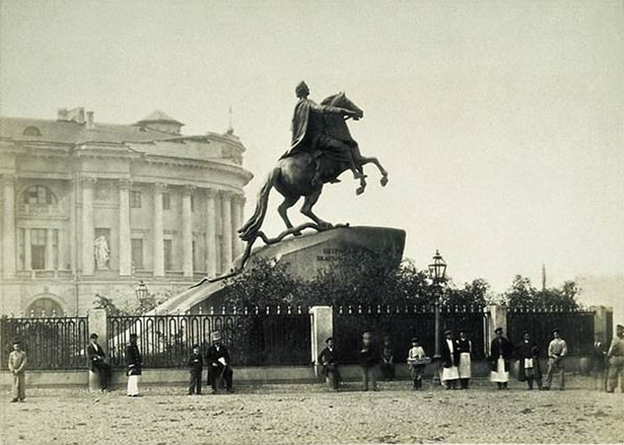
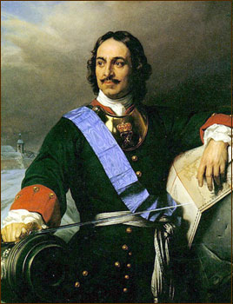
C’est Pierre le Grand qui a fondé la nouvelle capitale de Saint-Pétersbourg sur les rives du fleuve Neva, en 1703.

Slide 5
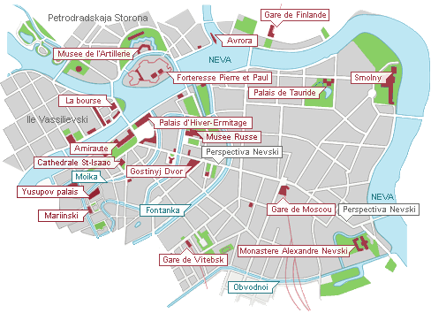
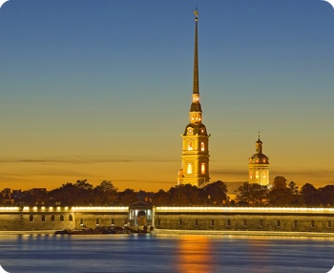
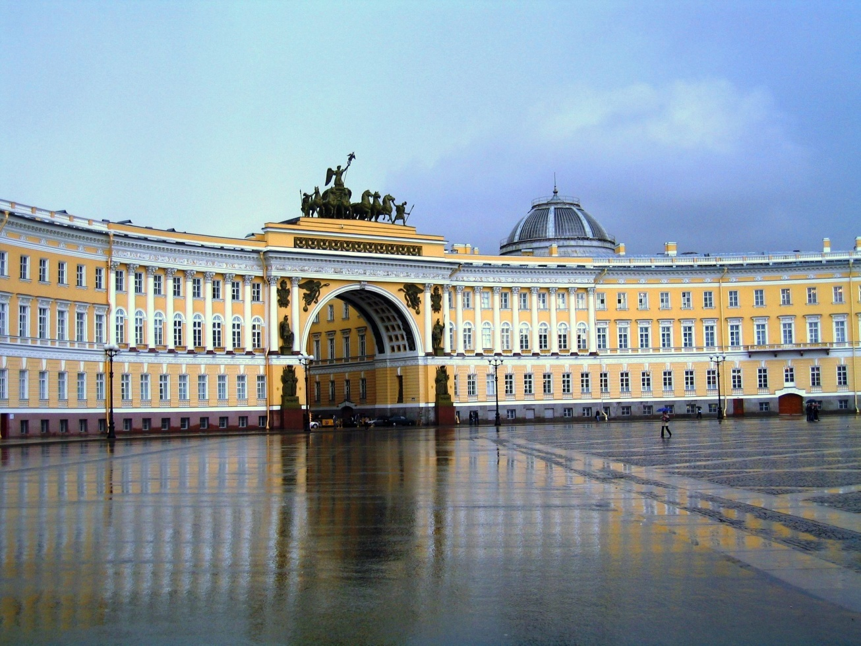
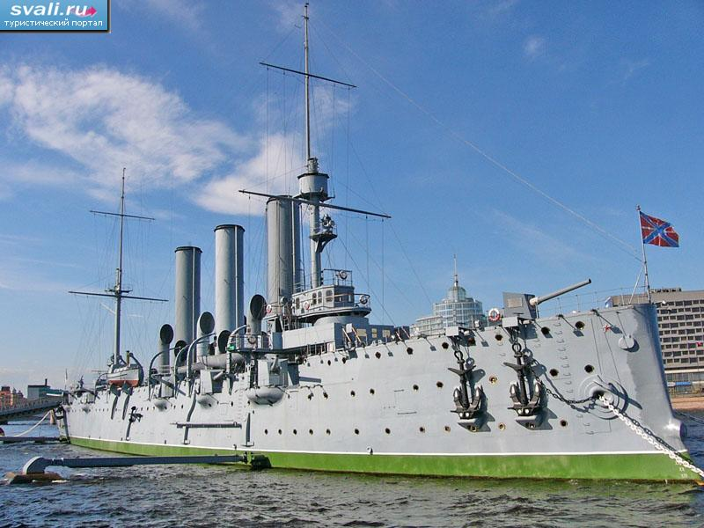
Les curiosités de la Venise du Nord

Slide 6
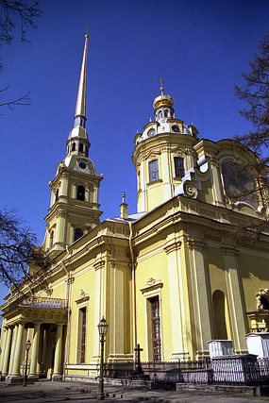
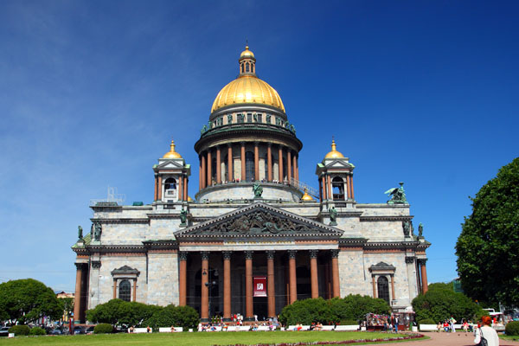
Les curiosités de la Venise du Nord

Slide 7
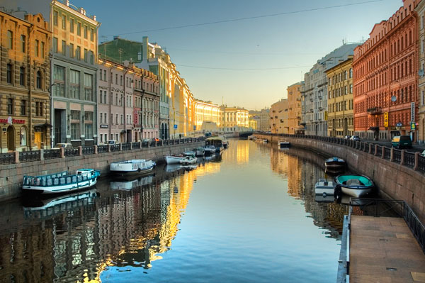
La ville des canals

Slide 8
“En Russie - Impressions de voyage”
“Rien ne vous donnera, chers lecteurs, l’idée d’une nuit de juin a Saint-Pétersbourg : ni la plume, ni le pinceau. C’est quelque chose de magnifique … Un calme qui vous rafraîchit, l’âme, une quiétude qui vous dilate le cœur, un silence pendant lequel on écoute toujours si l’on n’entend pas tout à coup le chant des anges ou la voix de Dieu!”

Slide 9
“En Russie - Impressions de voyage”
“Les vers de Pouchkine sont beaux, mais les nuits de Saint-Pétersbourg… Les vers de Pouchkine ne sont que la poésie de l’homme, les nuits de Saint-Pétersbourg sont la poésie de Dieu!”

Slide 10
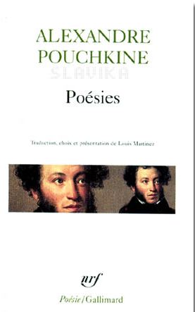
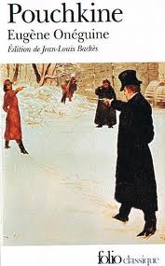
Les chef-d’œvres de Pouchkine

Slide 11
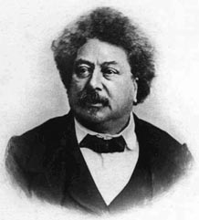
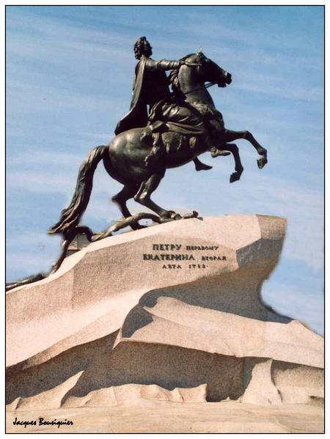
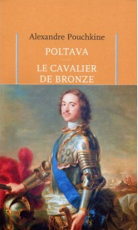
C’est Dumas qui a donné la première traduction de «Cavalier de bronze»

Slide 12
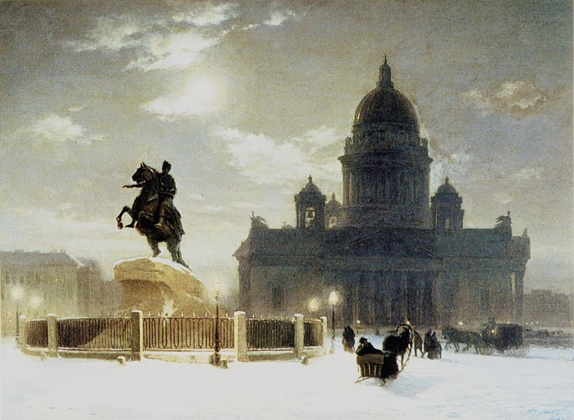
Place des Décembristes

Slide 13
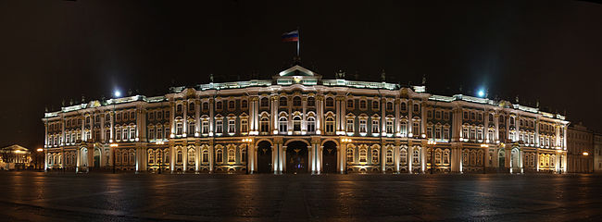
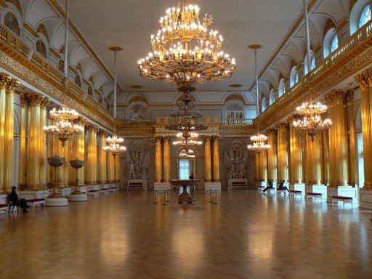
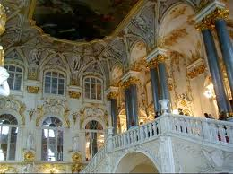
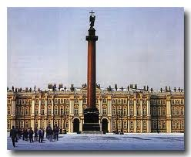
Musée de l’Ermitage à Saint-Pétersbourg

Slide 14
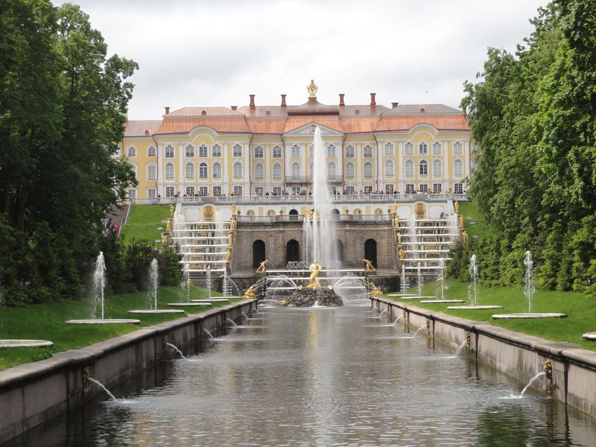
Pétrodvorets

Slide 15
Pratique en audition
Oui, je t’aime, cité,________ de Pierre,
J’aime le morne aspect de ta vaste _______,
J’aime tes ________ où l’oiseau fait son nid,
Et tes grilles d’airain et tes quais _____,
Mais ce qu’avant tout _____, ô cité d’esperence,
C’est de tes ________ la douce transparence
Pour t’aider : blances nuits, de granit, création, dômes d’or, rivière, j’aime.

Slide 16
Le questionnaire final :
“Les curiosités de Saint-Pétersbourg”
Qui a donné la première traduction du “Cavalier de bronze” de russe en français?
A.Dumas
2. Le “Cavalier de bronze”. Qui est-ce qui? Où se trouve ce monument?
Pierre le Grand. Place des Décembristes
Comment s’appelle la plus grande avenue à Saint-Pétersbourg?
Névskiy

Slide 17
Le questionnaire final :
“Les curiosités de Saint-Pétersbourg”
Où se trouvent les tombeaux des tsars russes?
Dans la cathédrale de Saint-Pierre-et-Saint-Paul
Quelle cathédrale a été construite dans le style impérial russe?
La cathédrale Saint-Isaak

Slide 18
Le questionnaire final :
“Les curiosités de Saint-Pétersbourg”
6. Où se trouve le musée de l’Ermitage?
Dans le palais d’Hiver
7. Comment Pierre le Grand nommait sa ville, Saint-Pétersbourg
“Paradis”, “fenêtre sur l’Europe”.
8. Quels œvres nous pouvons voir dans l’Ermitage?
La peinture russe, européenne rémontant au Moyen Age, une vaste collection d’Art asiatique.

Slide 19
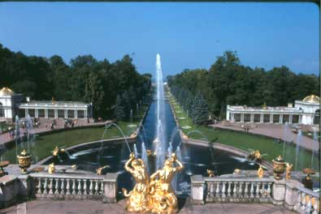
Réflechissez!
Pourquoi est-ce que Pierre le Grand malgré la simplicité de ses gouts personnels a construit une vraie perle au bord du golf de Finlande, Pétrodvorets?

